Slide 1
«Зарождение у старших дошкольников нравственных основ финансовой культуры и развитие нестандартного мышления в области финансов средствами дидактических пособий» МДОАУ «Детский сад № 53» г. Орск Воспитатель высшей категории: Швейкерт Л.И.
Notes:
Оригинальные шаблоны для презентаций: https://presentation-creation.ru/powerpoint-templates.html
Бесплатно и без регистрации.

Slide 2
«Деньги, которыми обладаешь – орудие свободы; те, за которыми гонишься — орудие рабства» Жан-Жак Руссо
Сегодняшние дети - это будущие налогоплательщики, вкладчики и заёмщики, участники финансового рынка.
Чем раньше начинается их обучение азам финансовой грамотности, тем быстрее и устойчивее формируется культура их разумного финансового поведения и тем безопаснее и благополучнее складывается их дальнейшая жизнь.
Ознакомление в дошкольном возрасте с экономическими представлениями способствует формированию грамотного отношения у детей к основным финансовым понятиям: продажа, покупка, деньги, товар, собственность и т. д.

Slide 3
Актуальность:
Современная жизнь диктует свои стандарты: в условиях рыночной экономики человеку в любом возрасте, чтобы быть успешным, необходимо быть финансово грамотным. Поэтому обучение основам экономических знаний необходимо начинать уже в детском саду, ведь представления о деньгах и их применении начинают формироваться в дошкольном возрасте.

Slide 4
Цель и задачи:
Цель : Формирование предпосылок финансовой грамотности детей
старшего дошкольного возраста через игровую деятельность.
Задачи:
- Дать дошкольникам первичные финансовые и экономические представления. Формировать основы финансовой грамотности у дошкольников;
- Обогатить словарный запас дошкольников основными финансово-экономическими понятиями, соответствующих их возрасту.
- Способствовать формированию разумных экономических потребностей, умению соизмерять потребности с реальными возможностями их удовлетворения.
- Стимулировать мотивацию к бережливости, накоплению, полезным тратам.
- Развивать основы финансовой грамотности дошкольников посредством разнообразных видов детской деятельности;
- Совершенствовать коммуникативные качества детей;
- Содействовать проявлению интереса у детей к профессиональной деятельности взрослых.
- Развивать умение творчески подходить к решению ситуаций финансовых - отношений посредством игровых действий.

Slide 5
Формы работы:
Для ознакомления дошкольников с финансовой культурой в своей работе использую:
1. Беседы, дискуссии, обсуждения.
2. Просмотр слайд-презентаций, мультфильмов.
3. Чтение художественной литературы.
4. Игры на развитие познавательной деятельности.
5. Решение проблемных ситуаций.
6. Сюжетно-ролевые игры.
Самой эффективной и результативной формой работы
является игровая деятельность. В игре проявляются и
формируются все стороны интеллектуальной и
психической жизни ребенка. В игре ребенок свободно
проявляет свою инициативу, самостоятельность, развивает
организаторские навыки, стремится к достижению цели.

Slide 6
Взаимодействие с детьми:
1.Беседы на темы: «Для чего нужны деньги», «История денег», «Чему учат сказки».
2. Образовательная деятельность: «Бюджет семьи», рисование «Профессии родителей».
3. Просмотр обучающих мультфильмов «Азбука финансовой грамотности. Сборник.- Смешарики.»
4. Лэпбук «Юные экономисты» (Лото: «Магазины», «Экономические сказки»; игры: «Можно и нельзя купить, «Назови профессии», «Чему учат сказки»; «Экономический словарик», «Загадки», «Пословицы и поговорки», «Раскраски», книжка – раскраска «Как сорока карту потеряла» и т.д.)
5. Дидактические игры («Лесная ярмарка», «Профессии», «Какие бывают профессии», «Маленький покупатель», «Миллионер», «Семейный бюджет», «Путешествие в мире финансов», «Шаги к успеху», «Пазлы. Деньги» и другие.
6. Сюжетно-ролевые игры «Магазин», «Парикмахерская», «Поликлиника».
7. Чтение художественной литературы, загадывание загадок, инсценировки.
8. Экскурсии в магазин с родителями.
Главной особенностью дидактических игр является то, что задания предлагаются детям в игровой форме. Они играют, не подозревая, что осваивают знания, овладевают умениями и навыками, учатся культуре общения и поведения. Все дидактические игры включают в себя познавательное и воспитательное содержание, что позволяет интегративно решать задачи по формированию у старших дошкольников основ экономических знаний.

Slide 7
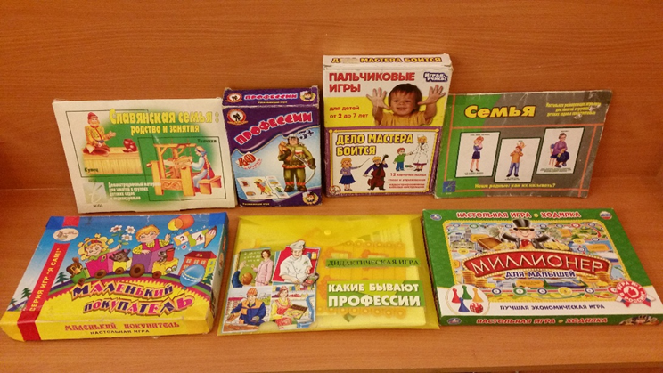
«Дидактическая игра - это специально созданная игра, выполняющая определенную дидактическую задачу, скрытую от ребенка в игровой ситуации за игровыми действиями». К. Н. Поливанова.
Главной особенностью дидактических игр является то, что задания предлагаются детям в игровой форме. Они играют, не подозревая, что осваивают знания, овладевают умениями и навыками, учатся культуре общения и поведения. Все дидактические игры включают в себя познавательное и воспитательное содержание, что позволяет интегративно решать задачи по формированию у старших дошкольников основ экономических знаний.

Slide 8
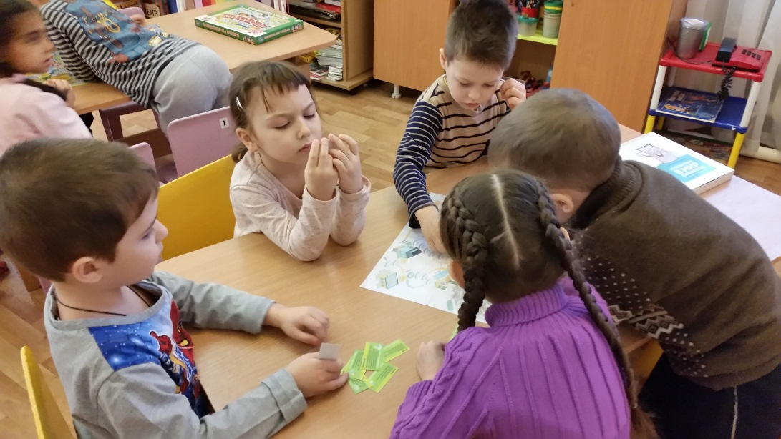
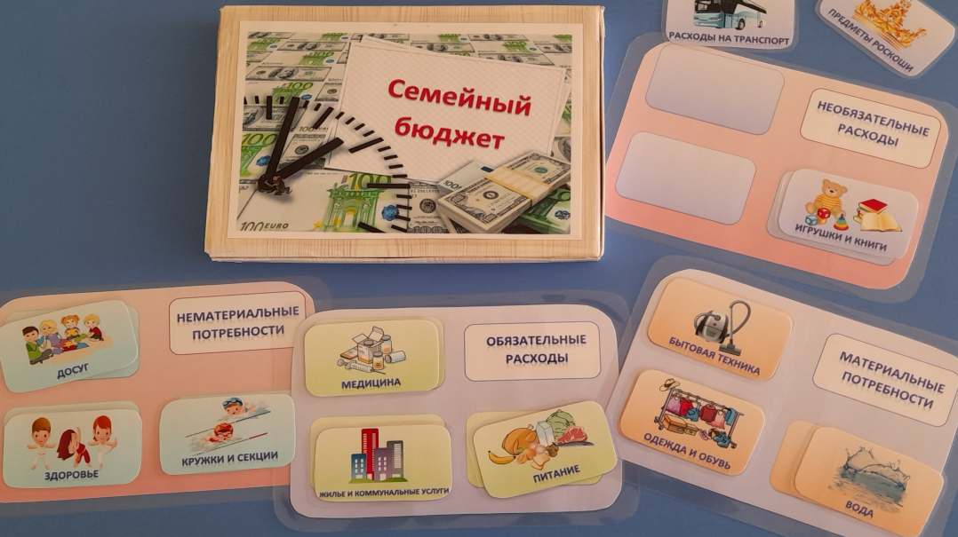
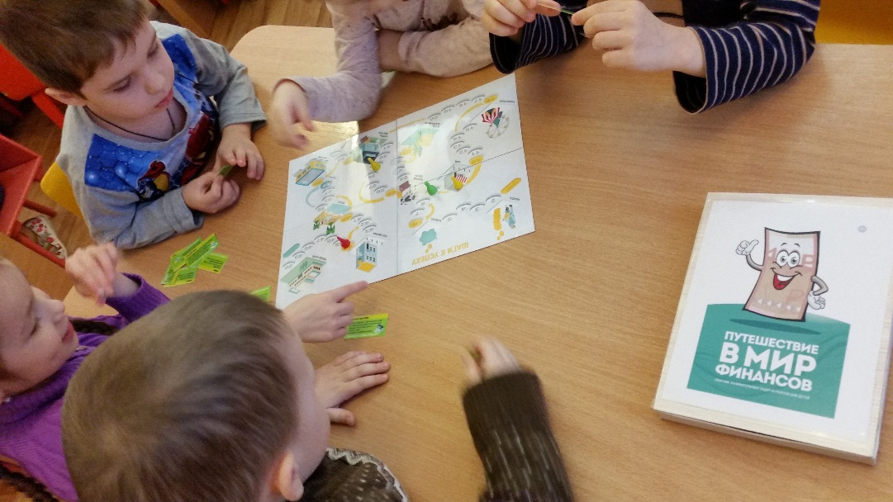
Дидактические игры:
Для повышения интереса использую разные по содержанию и видам дидактические игры: с предметами, с картинками, настольно-печатные, словесные экономические игры, а также игры-ходилки, игры-загадки, игры-беседы,игры-предположения и т.д.

Slide 9
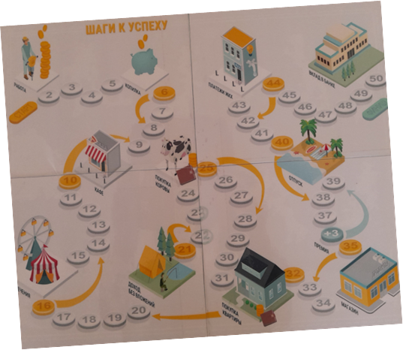

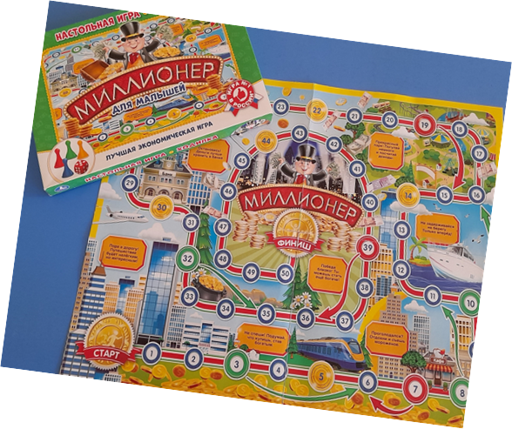
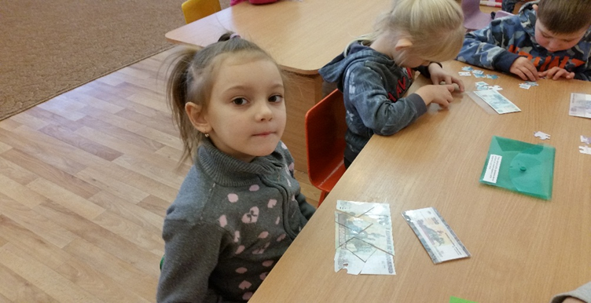
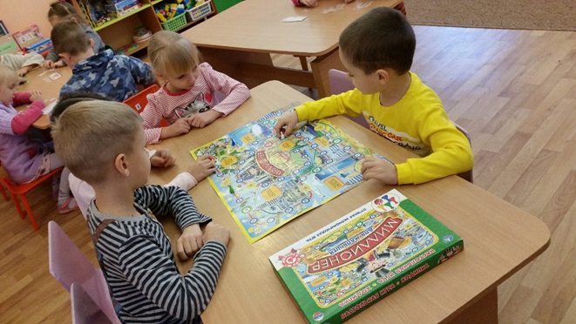

Slide 10
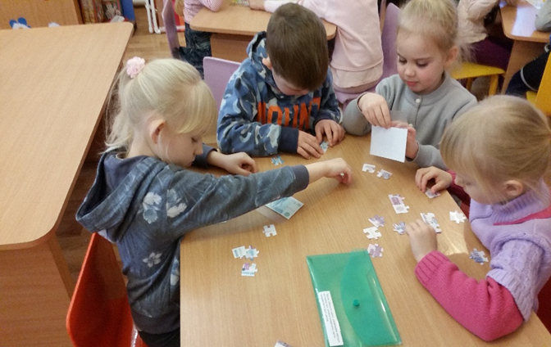
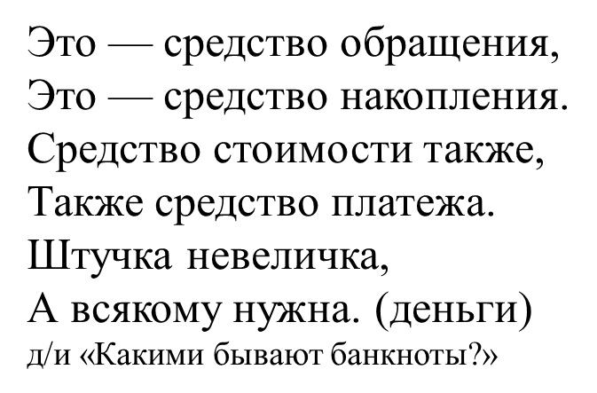
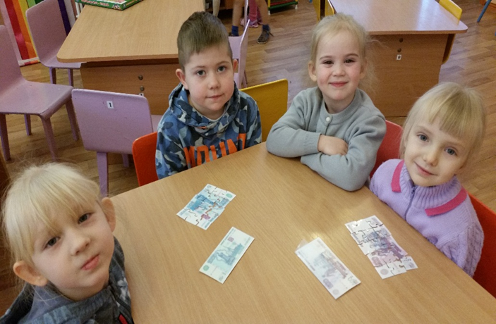
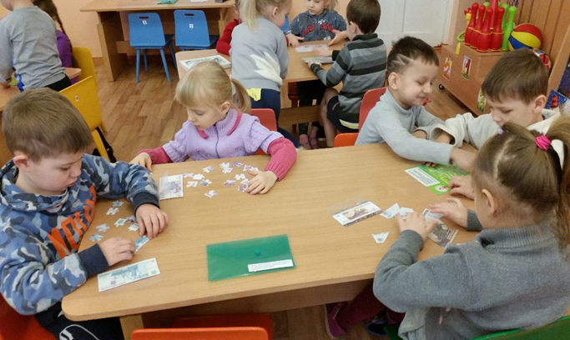

Slide 11
Лэпбук по финансовой грамотности:
Задача воспитателя детского сада — преподнести элементарные финансовые понятия в максимально доступной и увлекательной форме. Для этой цели можно создать своими руками замечательное интерактивное пособие — лэпбук. Лэпбук — очень интересное многофункциональное пособие, ставшее необычайно востребованным у родителей дошкольников и школьников, педагогов, да и среди самой детворы. Сделав его своими руками, от этого польза только увеличится. Изучение лэпбука начинается с рассматривания всех спрятанных в нём богатств. Лэпбуки отличаются большим наличием игровых элементов. Это вращающиеся круги, открывающиеся окошки, движущиеся детали и фигурки. Первое впечатление от лэпбука обычно и у детей, и у взрослых: это забава, развлечение. Но так и должно быть, ведь дети дошкольного возраста познают мир играя. Первые два-три занятия с лэпбуком обязательно будут посвящены изучению его замечательных свойств и возможностей как игрушки, и лишь после этого дети будут способны постигать содержащиеся в нём полезные сведения. Торопить детей не стоит, непроизвольная память и внимание у них очень развиты, и незаметно для себя, манипулируя с кармашками, кругами и картинками, они усвоят достаточно обширную долю информации.

Slide 12

Лэпбук представляет собой тематическую интерактивную папку (книгу), содержащую систематизированную и разнообразно оформленную информацию. Одной из важнейших задач пособия считаю стимуляцию у детей познавательной активности, стремления узнавать и запоминать новое, а в старшем дошкольном возрасте — пробуждения желания учиться. Лэпбук на финансовую тему — уникальная разработка для воспитателя, которую можно использовать не только на занятии, но и для индивидуальной работы с детьми. К этому интерактивному пособию ребятам захочется возвращаться снова и снова. Ведь это не просто папка или книжка, а целый микромир экономики внутри.

Slide 13
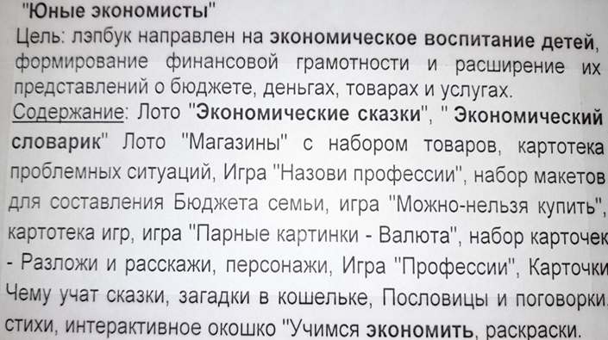
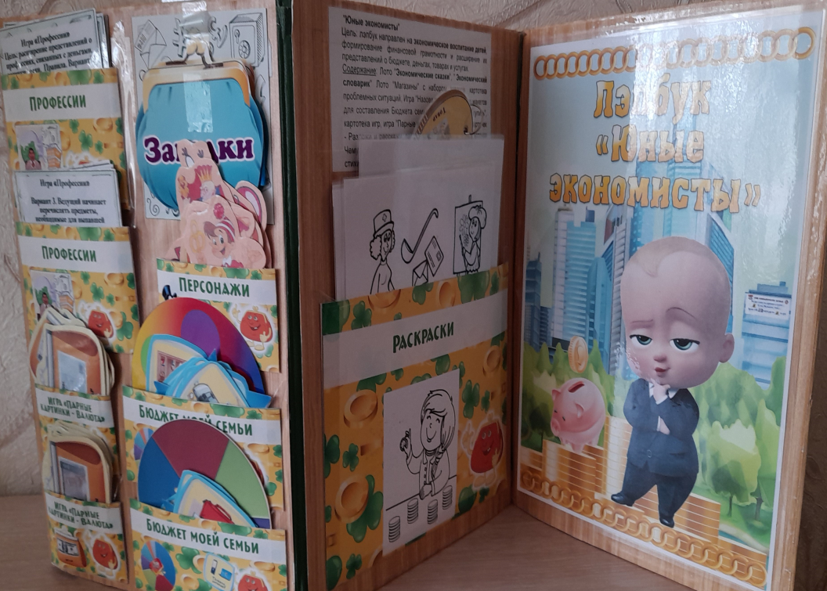
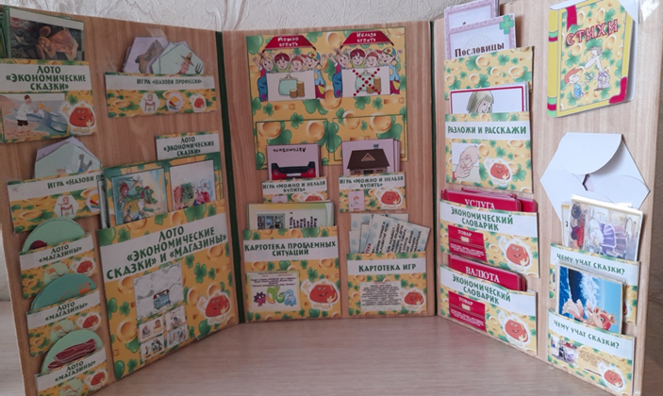

Slide 14
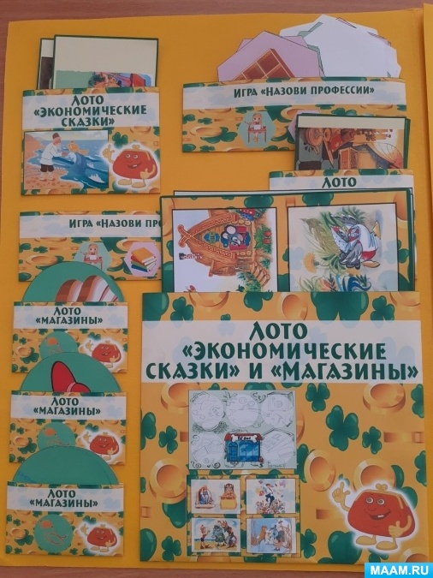
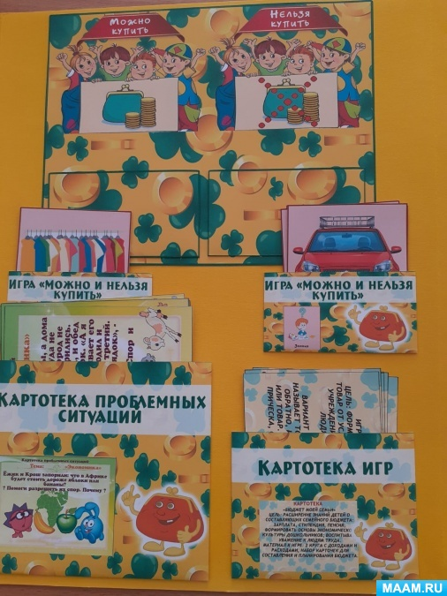

Slide 15
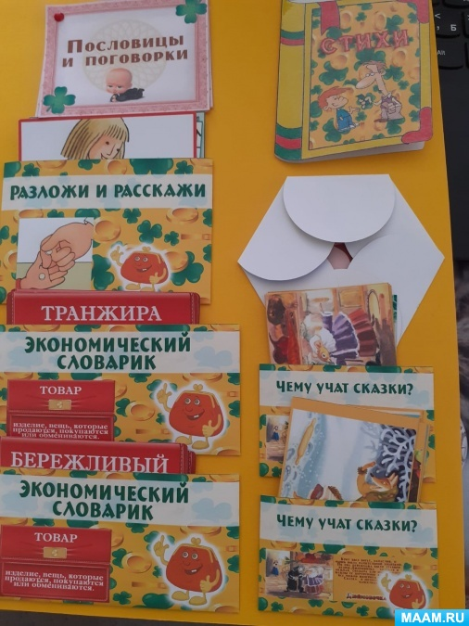

Slide 16
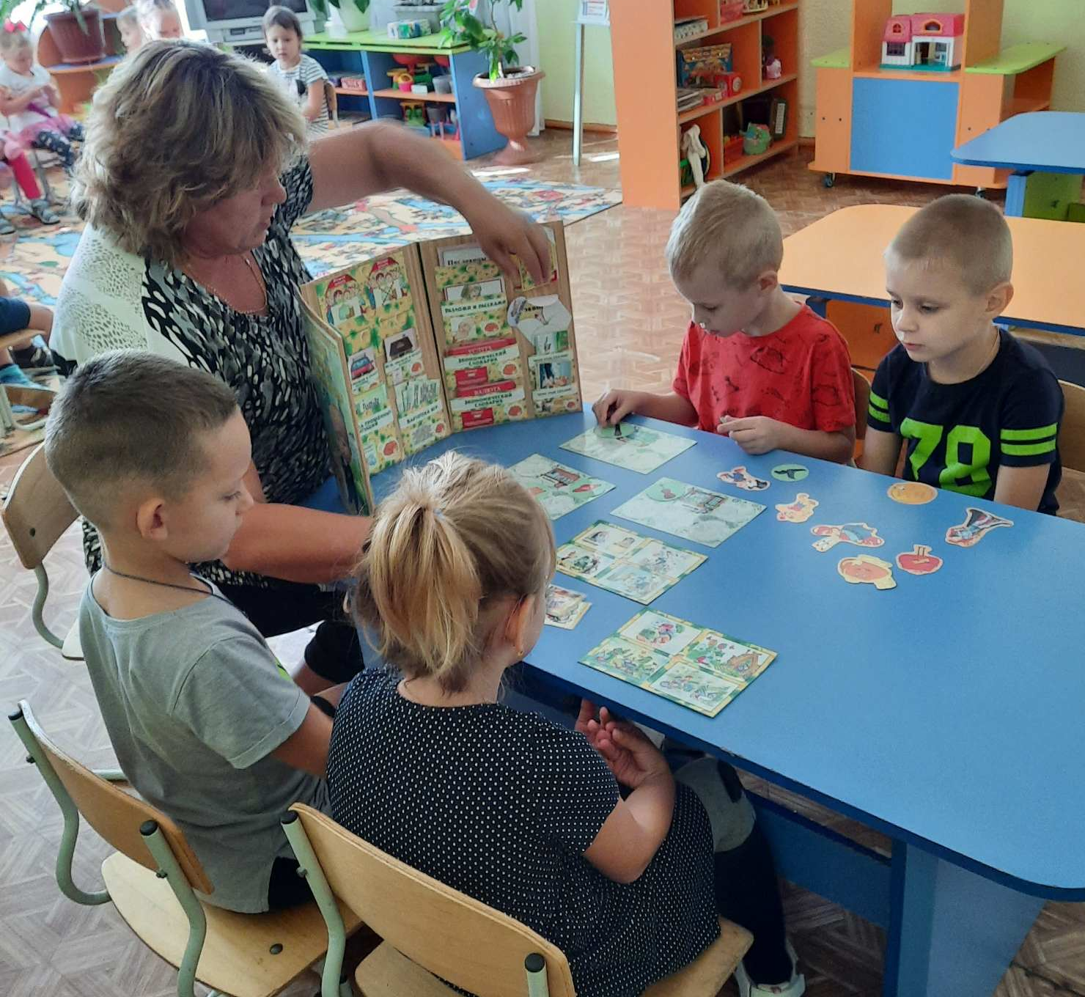
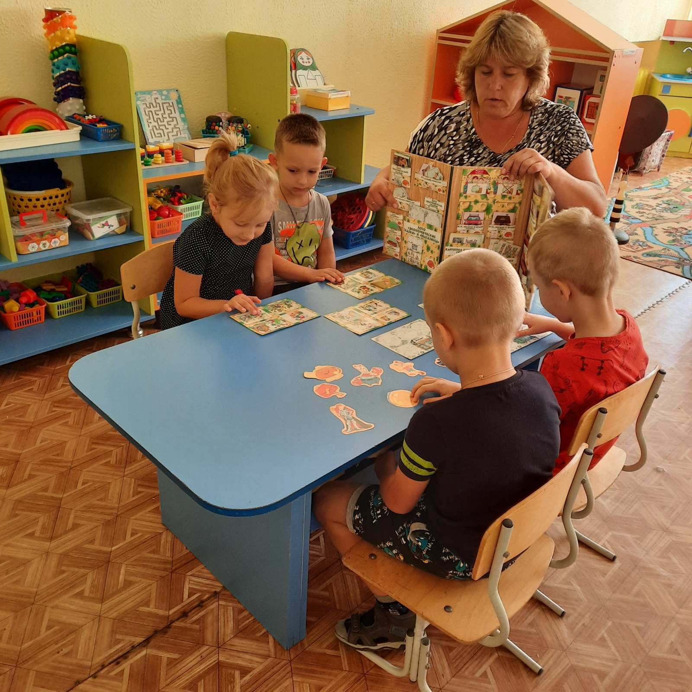
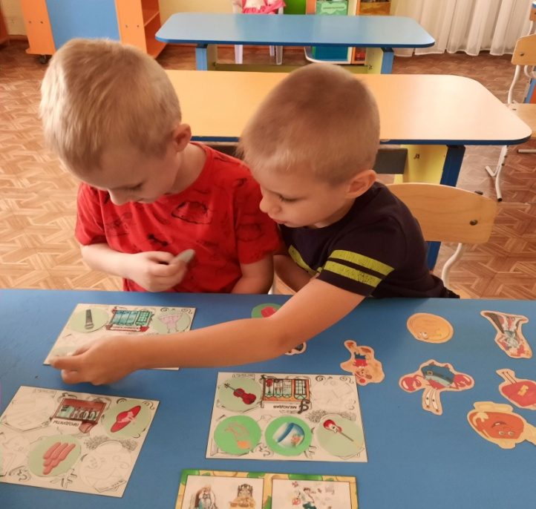
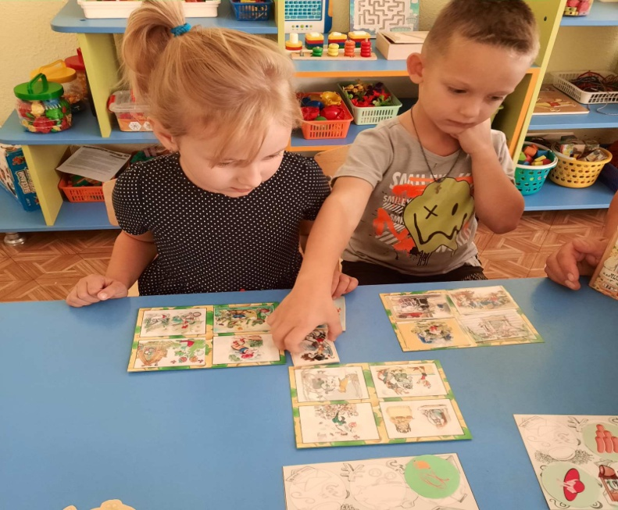

Slide 17
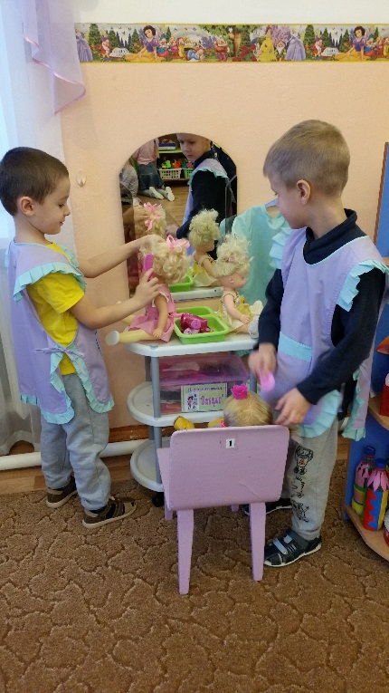
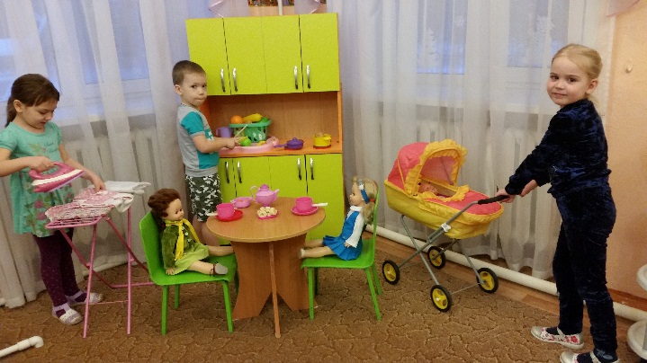
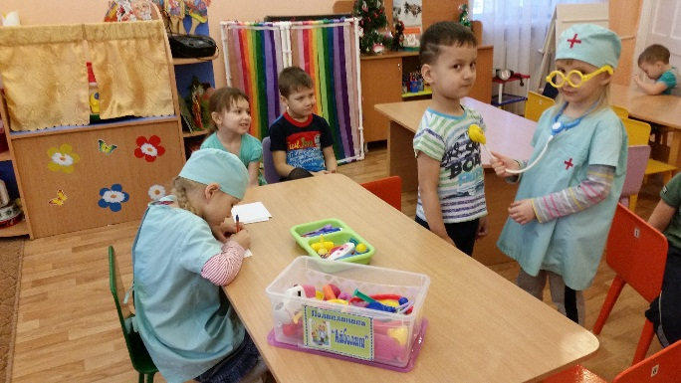
Сюжетно-ролевые игры: «Семья», «Парикмахерская», «Поликлинника».
Экономическое воспитание детей через сюжетно-ролевые игры не только приближает
детей к реальной жизни, но и помогает успешнее обучать их ориентированию в
происходящем, формировать деловые качества личности, способствовать
эффективной социализации детей и усвоению программного материала.
В процессе сюжетно-ролевой игры дети приобретают такие качества, как чувство
собственного достоинства, умение честно соревноваться и не бояться проигрыша,
стремление доводить начатое до конца. У детей возникает интерес к деньгам как
социокультурному феномену, осознаются правила честного отношения к ним.
И, самое главное, грамотно организованная работа будет способствовать
формированию успешной личности в будущем.

Slide 18
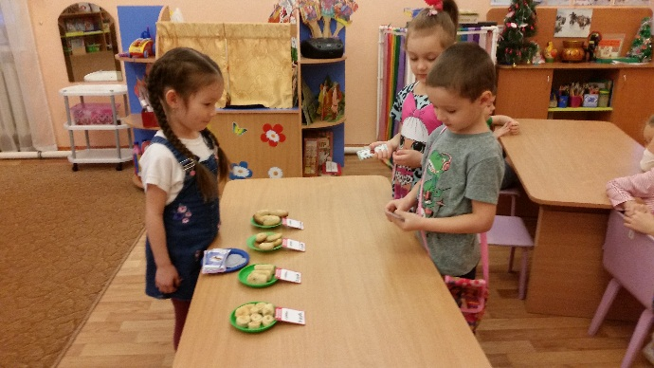
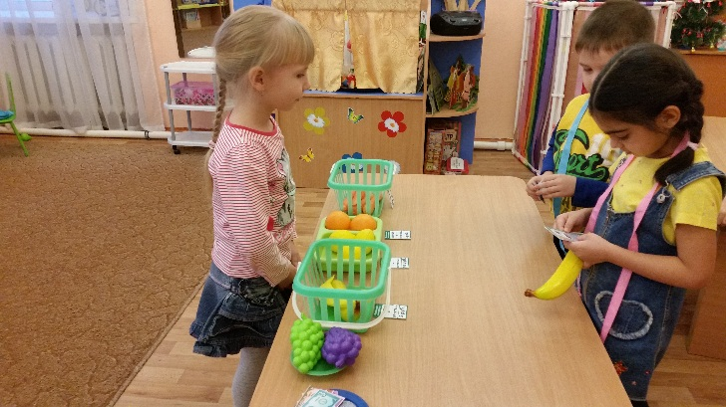
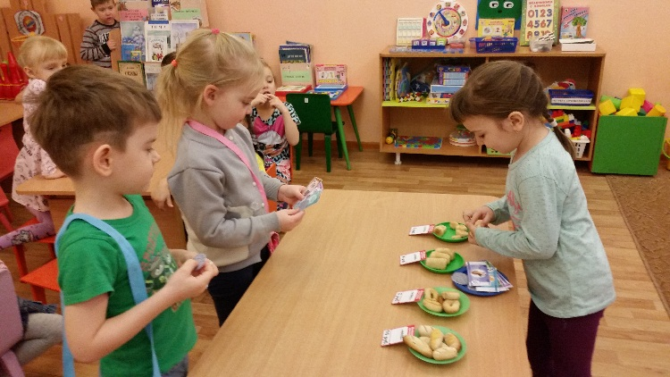
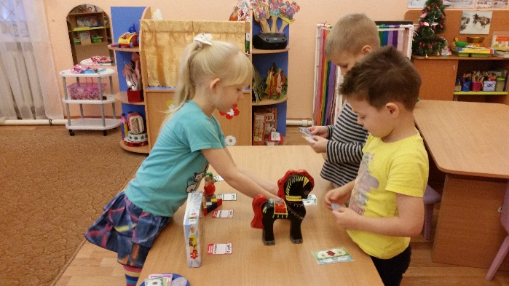
Магазины: «Хлеб», «Овощи.Фрукты», «Игрушки».

Slide 19
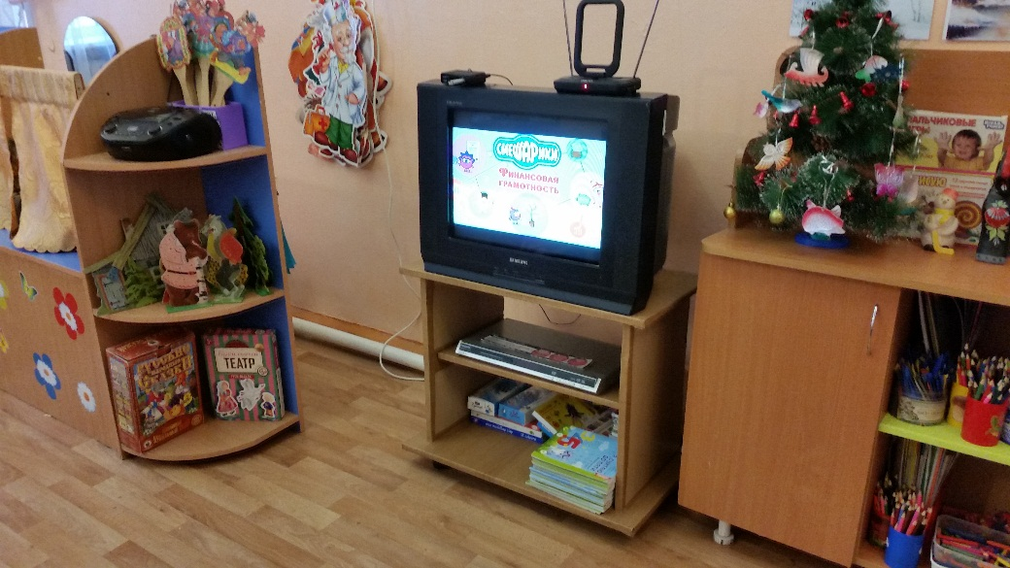
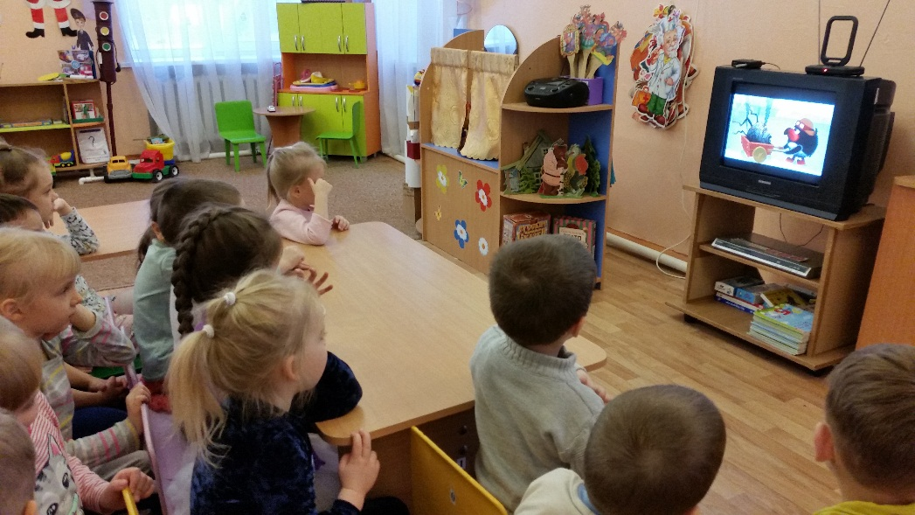

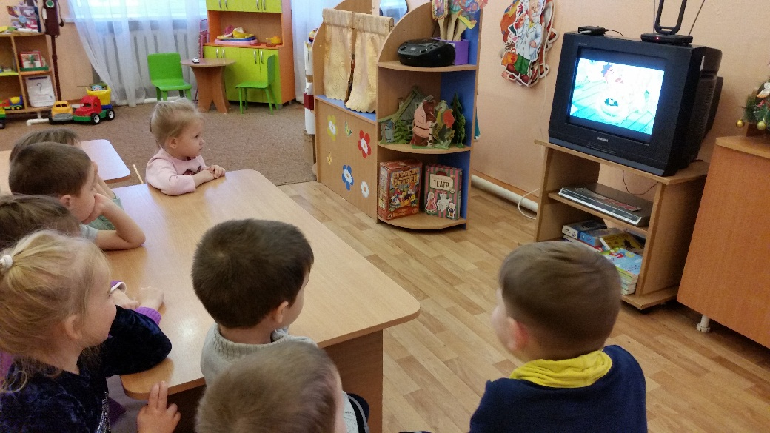
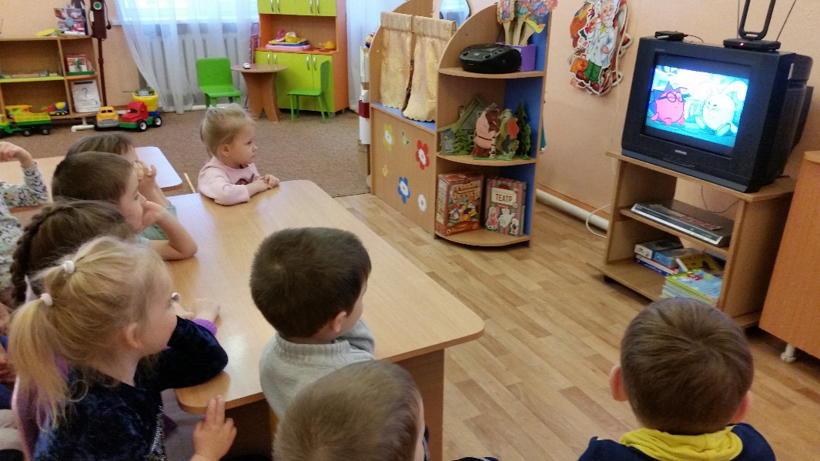
Просмотр обучающих мультфильмов.

Slide 20
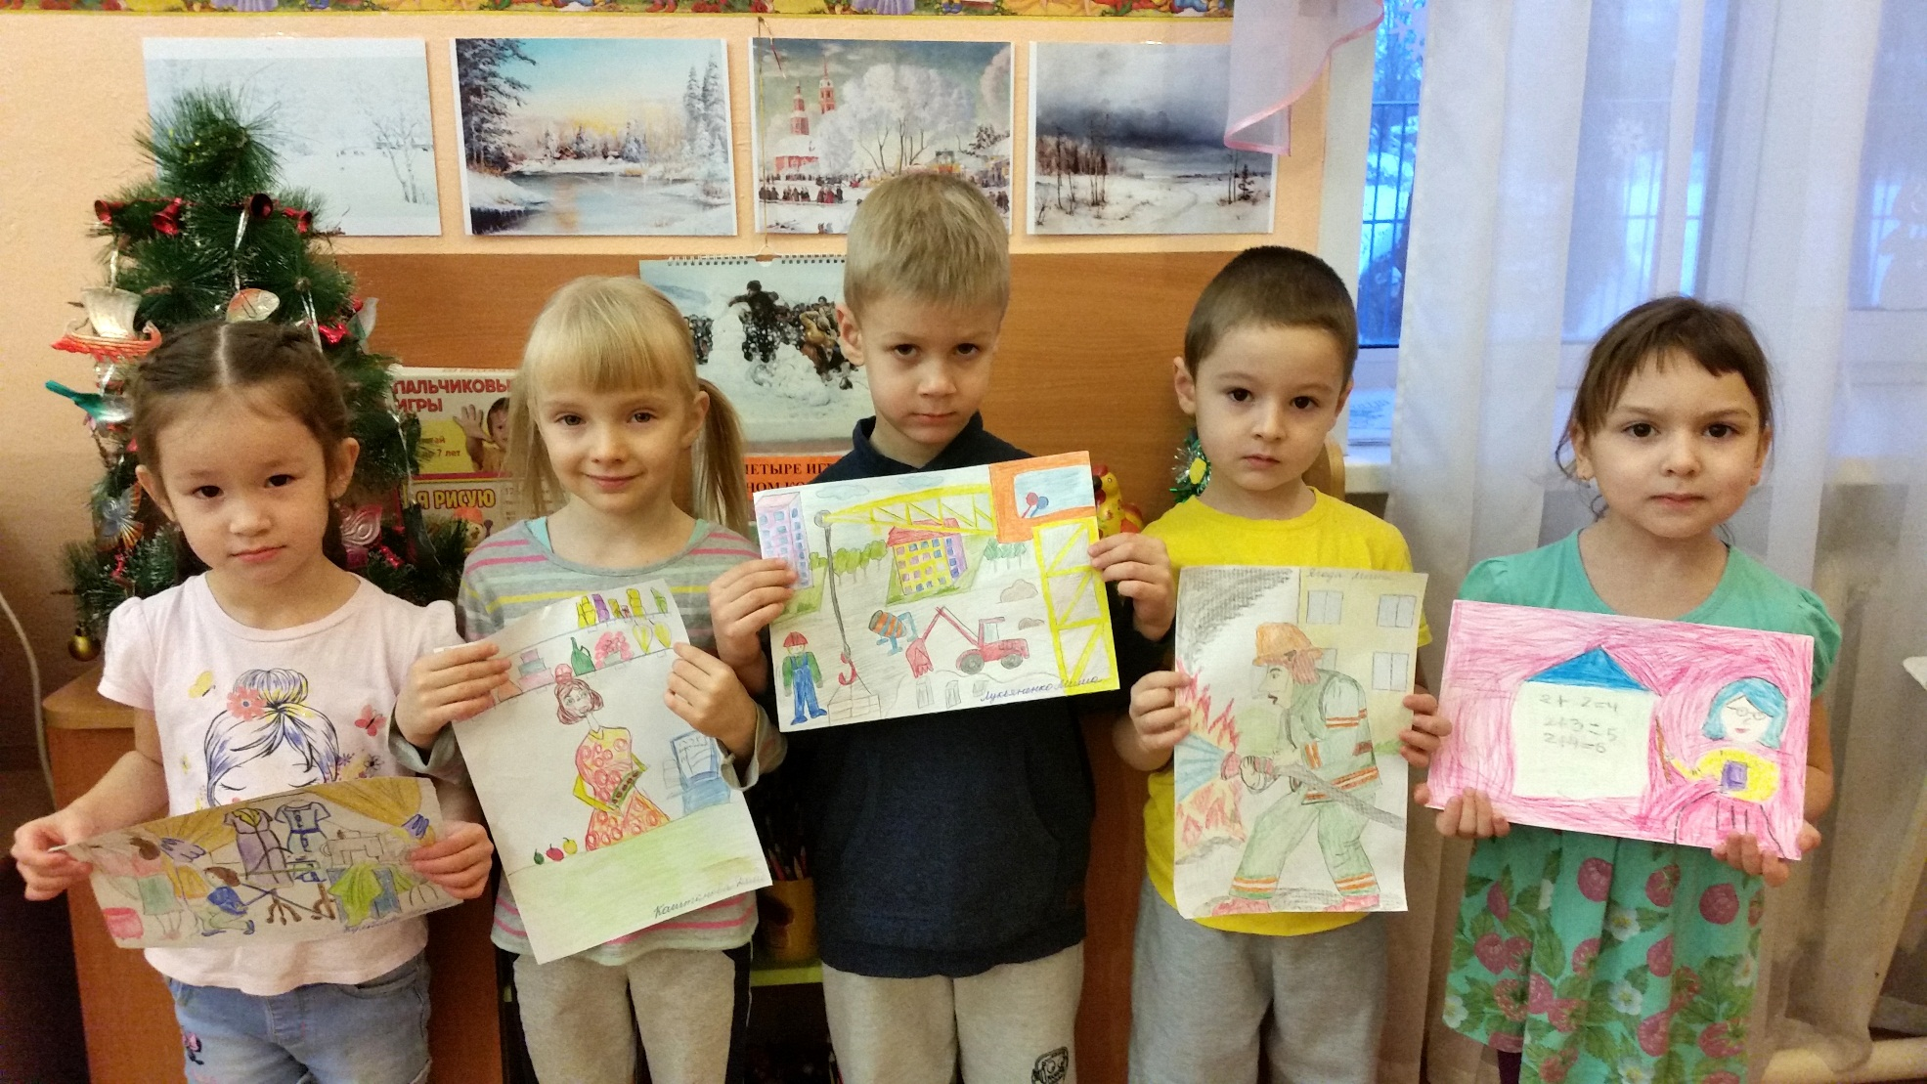
Рисунки детей на тему «Профессии родителей»

Slide 21
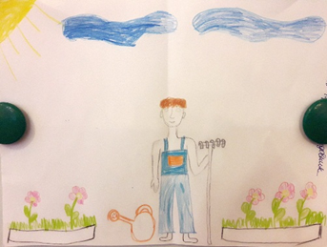
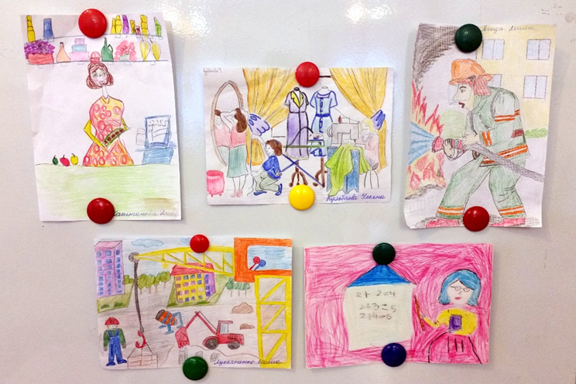
Рисунки детей:

Slide 22
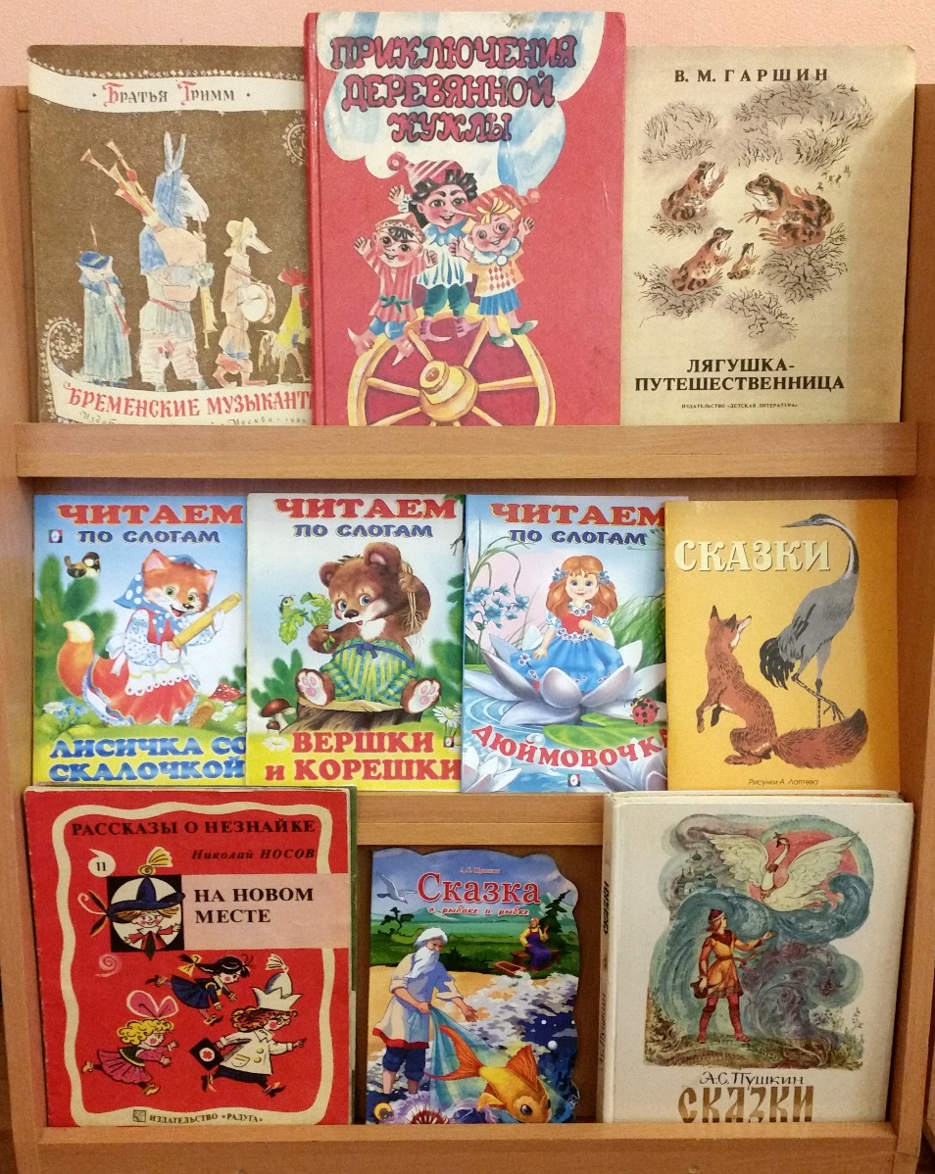
Чтение художественной литературы.

Slide 23
Работа с родителями:
Направления Формы работы
1.Информационное Консультации.
2.Познавательное Создание предметно- пространственной среды.
3. Досуговое Экскурсии, ярмарки.
4. Аналитические Личные беседы.
По мнению доктора философии Беверли Ноер Фельдмана, ценности, закладываемые с малолетства, приносят в дальнейшем большую отдачу. Ученый считает, что с детства следует воспитывать правильное отношение к деньгам. «Когда я даю советы родителям, - отмечает он, - я всегда стараюсь показать, как вредно делать для детей слишком много вместо того чтобы научить их трудовой этике и дать представление о цене денег». Он выдвигает шесть правил экономического воспитания детей:
1. Учить бережливости.
2. Давать детям карманные деньги.
3. Привлекать к работе по дому.
4. Не использовать деньги для подкупа и наказания.
5. Не делать тайны из семейного финансового положения.
6. Рассказывать детям о своей работе.

Slide 24




Консультации и памятки для родителей.

Slide 25
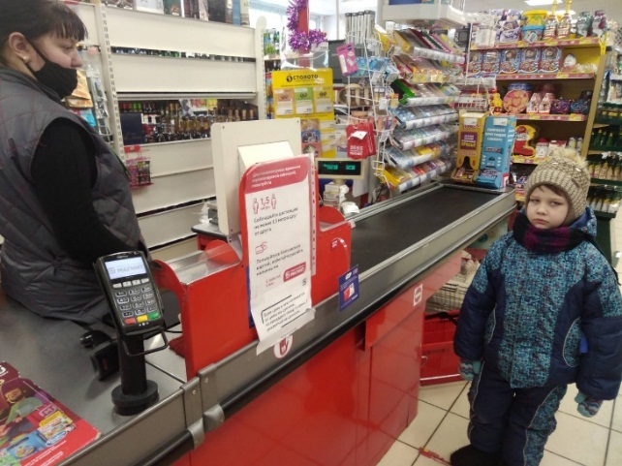
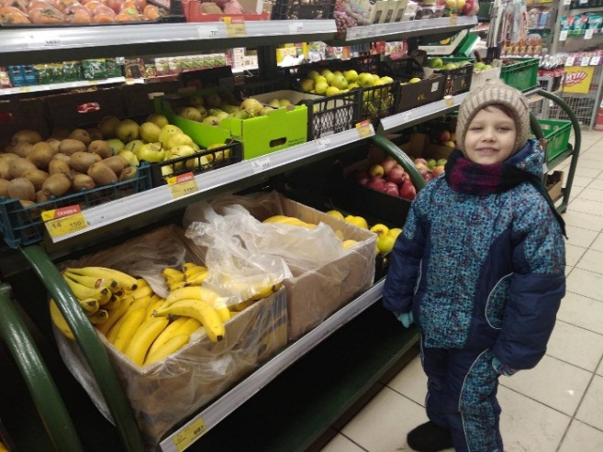
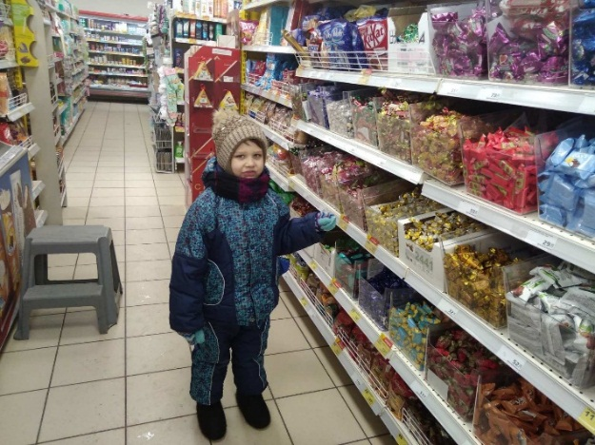
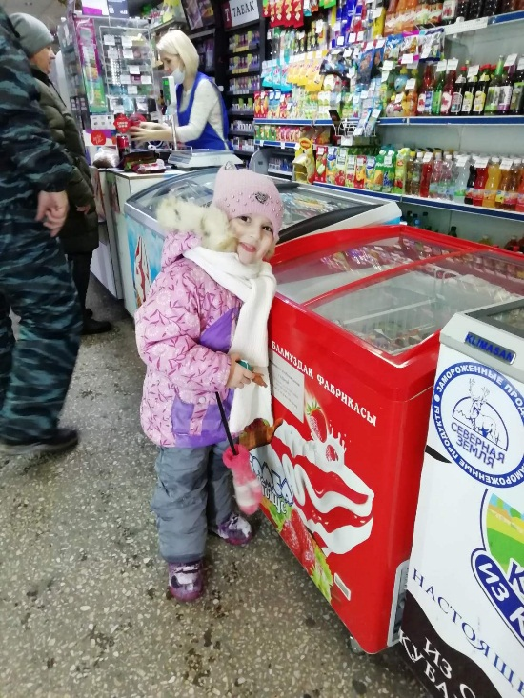
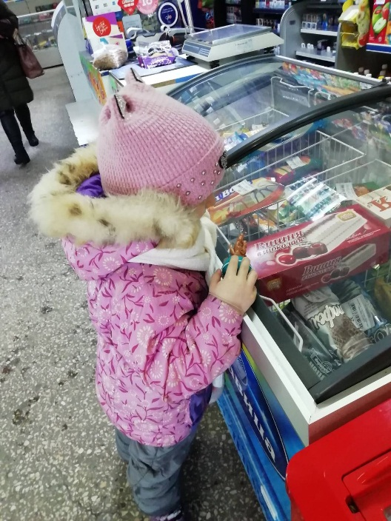
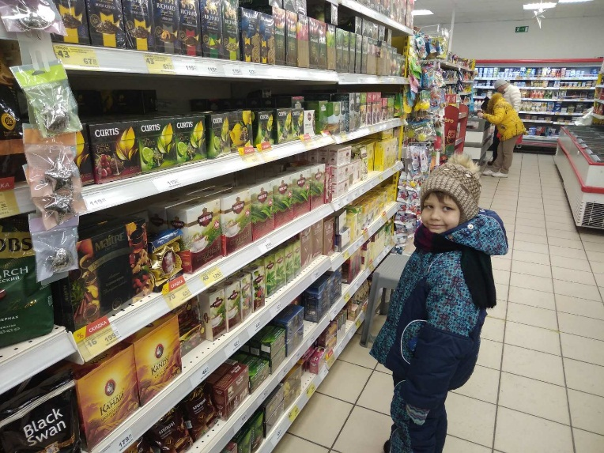
Экскурсии с родителями: «Как мы ходили в магазин»

Slide 26
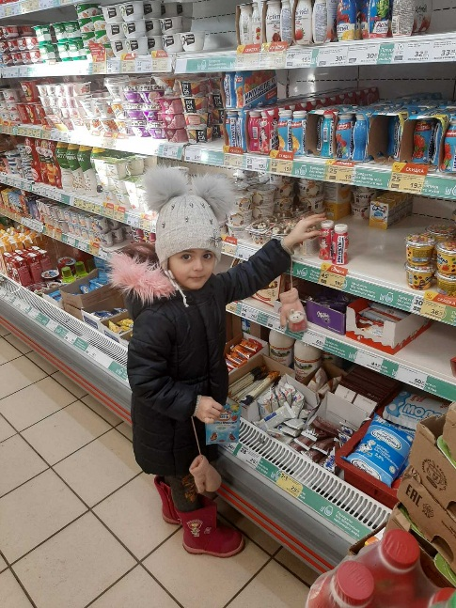
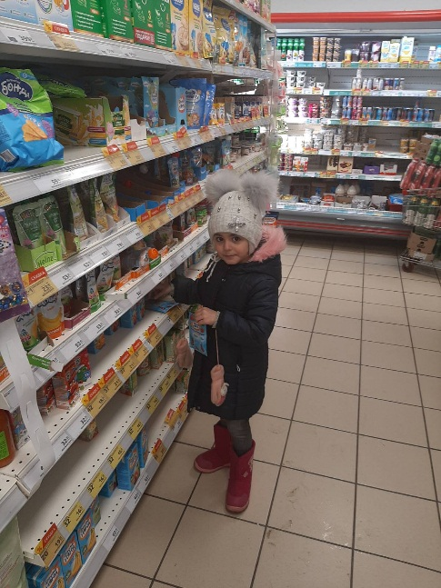
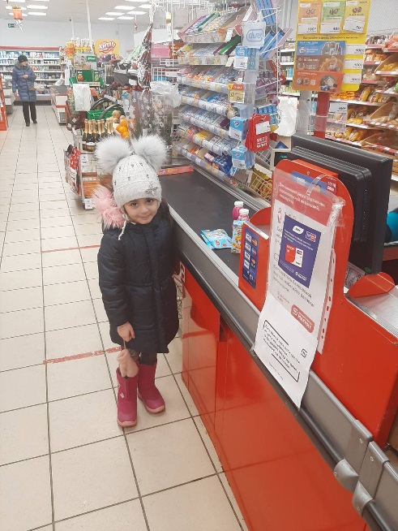
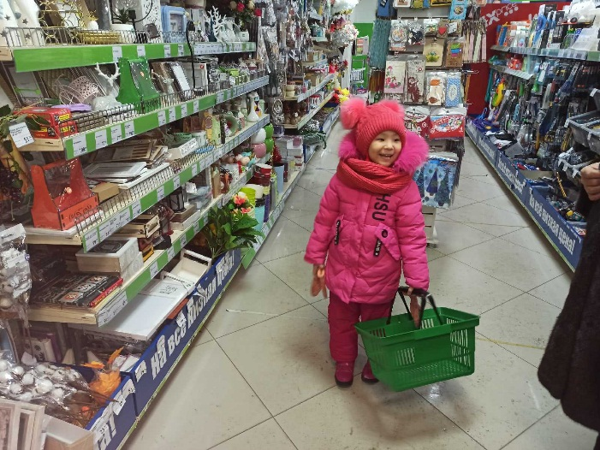
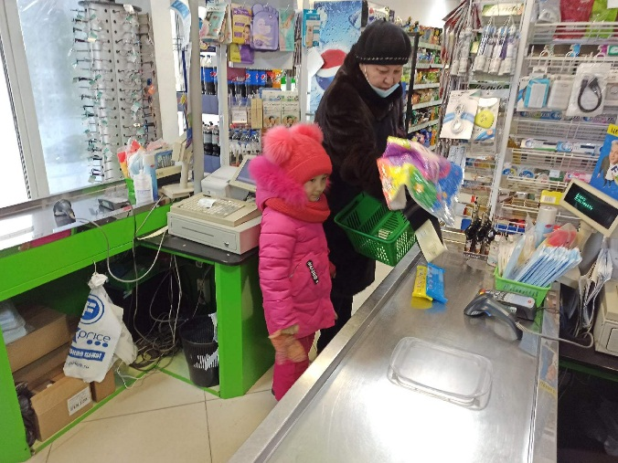
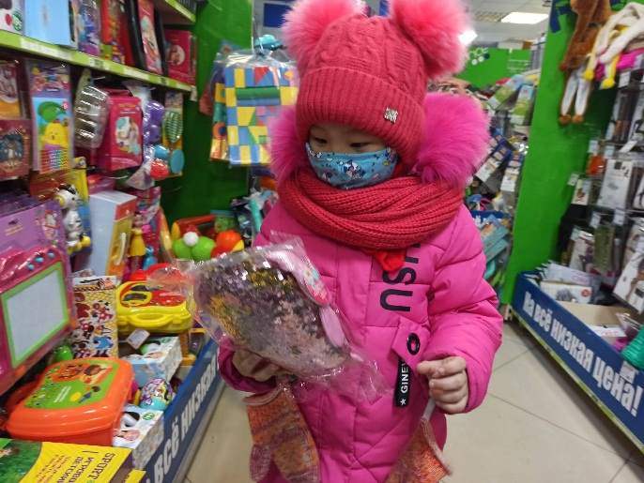

Slide 27
Используемая литература:
1. Аменд А.Ф., Саламатов А.А. Формирование нравственных представлений дошкольников в процессе экономического воспитания // Детский сад от А до Я. 2003. №4. с.55.
2. Аношина Л.М. Экономическое воспитание старших дошкольников в процессе ознакомления с новыми профессиями // Детский сад от А до Я. 2003. №4. с.103.
3. Белокашина С.В. Экономика и дети. Пословицы и поговорки // Дошкольная педагогика. 2009. №7. с.8.
4. Гресь Анна. Финансовая грамотность для малышей. Второй шаг к миллиону.
5. Дошкольникам об экономике: пособие для педагогов учреждений, обеспечивающих получение дошкольного образования / Е.Н. Табих. – Минск: Выш. шк., 2007. – 48 с.: ил.
6. Играем в экономику: комплексные занятия, сюжетно-ролевые игры и дидактические игры / авт.- сост. Л.Г. Киреева. – Волгоград: Учитель, 2008г. – 169 с.
7. Стахович Л.В., Семенкова Е.В,, Рыжановская Л.Ю. Занимательные финансы. Азы для дошкольников. –Программа «Азы финансовой культуры для дошкольников»
8. Смоленцева А.А. Знакомим дошкольника с азами экономики с помощью сказок. М.: АРКТИ, 2006. – 88 с.
9. Сергей Биденко, Ирина Золоторевич. Как рассказать детям о деньгах.
10. Л.В, Стахович, Е.В, Семенкова. Финансовая грамотность . Сценарии обучающих сказок. 5-7 лет.- Москва, ВАКОША -2019.
11. Татьяна Попова. Волшебный банкомат. Детям об экономике. – Миф. Агенство.

Slide 28

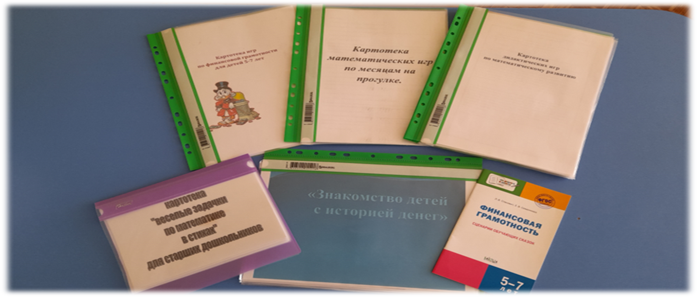



Литература:

Slide 29


